Slide 1
组合数学
２０１７．０８．０３

Slide 2
排列与组合的生成
Ｃａｔａｌａｎ数
错排问题
整数拆分问题
Rａｍｓｅｙ问题

Slide 3
§3.6 Generating permutations (1)
and combinations
3.6.1 Generating permutations
Arithmetic:
(1) i = max{k | a_{k-1}< a_{k}}
(2) j = max{k | a_{i-1} < a_{k}}
(3) a_{i-1} ↔ a_{j}
(4) b₁,b₂,…,b_{i-1},b_{i},b_{i+1},..,b_{n}
b₁,b₂,…,b_{i-1},b_{n},b_{n-1},..,b_{i}
2017/8/2

Slide 4
1．排列的生成
字典序法
123456789,
123456798
123456879
123456897
…,
987654321
349687521 22634321 a₁ 右面比a₁小的多少个
349687521
349786521
349712568

Slide 5
算法：对P₁P₂P₃…P_{n}，从右向左找最长降序子列P_{i+1} …P_{n}，记下P_{i}，找比P_{i}大的最右边一位P_{k}，交换P_{i}和P_{k}，将P_{k}右侧子列倒排。
P₁P₂P₃…P_{n}
P₁P₂P₃…P_{i-1} P_{i} P_{i+1} …P_{n}
P₁P₂P₃…P_{i-1} P_{i} P_{i+1} …P_{k-1} P_{k} P_{k+1}…P_{n}
P₁P₂P₃…P_{i-1} P_{k} P_{i+1} …P_{k-1} P_{i} P_{k+1}…P_{n}
P₁P₂P₃…P_{i-1} P_{k} P_{n} …P_{k+1 Pi Pk-1}…P_{i+1}

Slide 6
序数法
让一个排列P₁P₂P₃…P_{n} 对应一个“序数”：a_{n-1}a_{n-2}…a₁ ， 让序数从初值开始递增，对应出所有排列来。
序数a_{n-1}a_{n-2}…a₁初值为00…0，0≤ a_{i} ≤i, 最大序数为
(n-1)(n-2)…21, 共有n!个序数。
000 001 010 011 020 021 100
由排列P₁P₂P₃…P_{n} 对应序数a_{n-1}a_{n-2}…a₁的规则为：
a_{i}：i+1的右边比i+1小的数字的个数
例：排列349687521对应序数为64332221，该序数递增1得到下一个序数为64332300，新序数对应排列为 4 1 9 6 8 7 5 2 3.

Slide 7
§3.6 Generating permutations (2)
and combinations
3.6.1 Generating combinations
Arithmetic:
(1) If ∃ i = max{j | c_{j}< n-r+j}
Then goto (2)
Else stop ;
(2) c_{i}← c_{i} + 1;
(3) c_{j}← c_{j-1} + 1,j=i+1,i+2,…,r;
(4) Output c₁,c₂,…,c_{r}; goto (1);
2017/8/2

Slide 8
2．组合的生成－字典序法
1234567 的 4 组合
1234 1235 1236 1237
1245 1246 1247
1256 1257
1267
1345 1346 1347
1356 1357
1367
1456 1457
4567

Slide 9
C₁ < C₂ < C₃ < … < C_{r}
r ≤C_{r}≤n
r-1≤C_{r-1}≤n-1
r-1 ≤ C_{i} ≤ n-r+I
算法：
对C₁C₂C₃…C_{r}从右向左找第一个
C_{i} < n-r+i，
对其增加1，其右侧元素递增1。

Slide 11
Catalan numbers
1 Modeling with recurrence relations
Example Catalan numbers
用内对角线将一个凸n多边形划分成三角形的并，有多少个不同的划分方法？
2
2
2
C₂=1, C₃=1, C₄=2，C₅=？
1
1
1
3
3
3
5
5
5
4
4
4
2
2
2
1
1
3
3
3
2017/8/3
5
5
5
4
4

Slide 12
Catalan numbers
2 Modeling with recurrence relations
Example Catalan numbers
用内对角线将一个凸n多边形划分成三角形的并，有多少个不同的划分方法？
1
2
1
2
n+1
n+1
3
3
2017/8/3
4
4

Slide 13
Catalan numbers
3
2 Modeling with recurrence relations
4
Example Catalan numbers
用内对角线将一个凸n多边形划分成三角形的并，有多少个不同的划分方法？
第二个递归关系：
1
2
1
2
n
n
n-1
3
n-1
2017/8/3
4
2

Slide 14
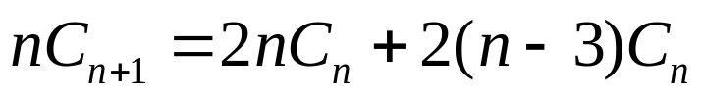
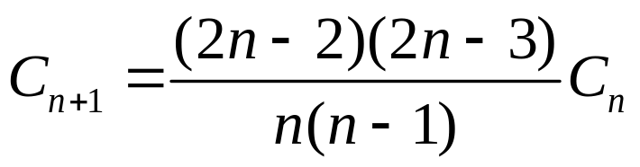
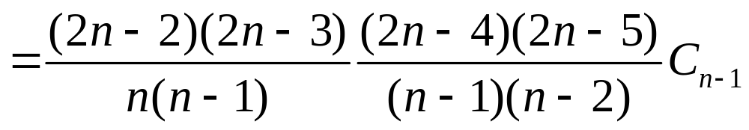
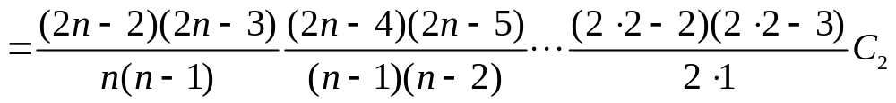
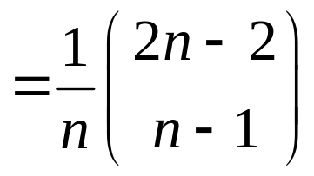
Example Catalan numbers

Slide 15
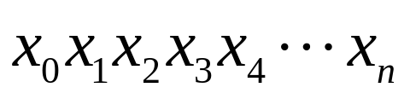
例：123…n均入栈一次出栈一次，出栈后有多少不同排列？
例： 加括号确定乘法次序，有多少种不同结果？
例：下图中，从A到B有多少条最短路不穿过对角线？
B
D
A

Slide 16
容斥原理
2017/8/2

Slide 17
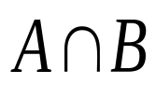
容斥原理
U
B
A
2017/8/3

Slide 18
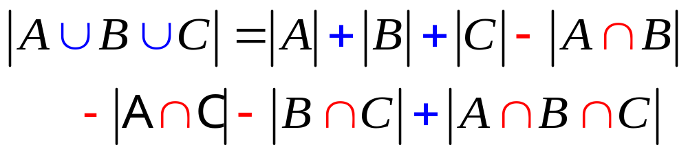
容斥原理
theorem：
(2)
2017/8/3

Slide 19
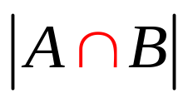
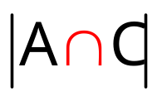
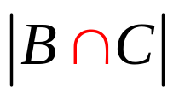
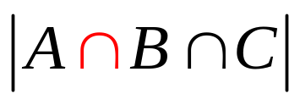
A
B
C
2017/8/2

Slide 20
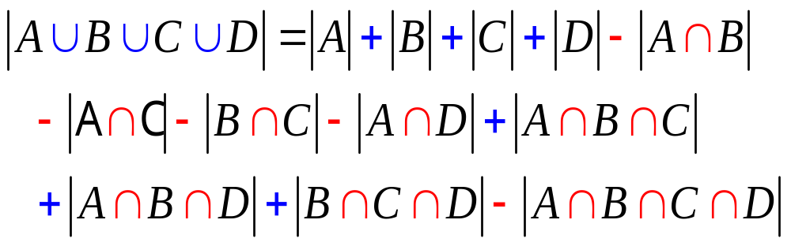
容斥原理
2017/8/3

Slide 21
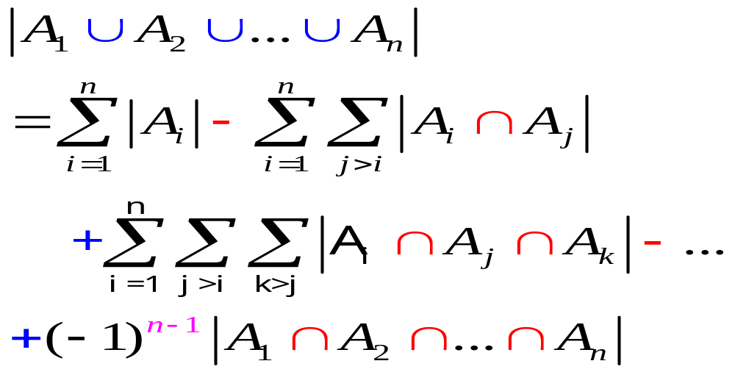
The principle of inclusion-exclusion：
Let A₁,A₂,…,A_{n} be finite sets.Then
2017/8/2

Slide 22
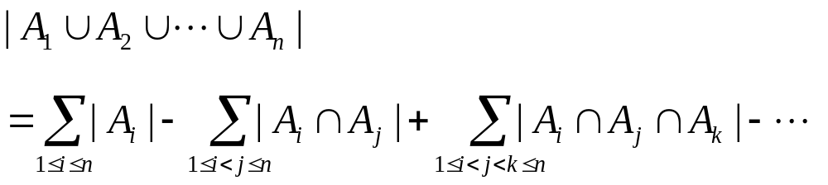
The principle of inclusion-exclusion：
Let A₁,A₂,…,A_{n} be finite sets.Then
2017/8/2

Slide 23
错排问题
n个元素依次给以标号1，2，…，n，
n个元素的全排列中，
求每个元素都不在自己原来位置上的排列的个数。

Slide 24
设A_{i}为数i在第i位上的全体排列，i＝1,2,…,n。因数字i不动，故：
｜A_{i}｜＝(n－1)!，i＝1,2,...,n．
同理｜A_{i}∩A_{j}｜＝(n－2)!，i，j＝1，2，…，n，i ≠ j．

Slide 25
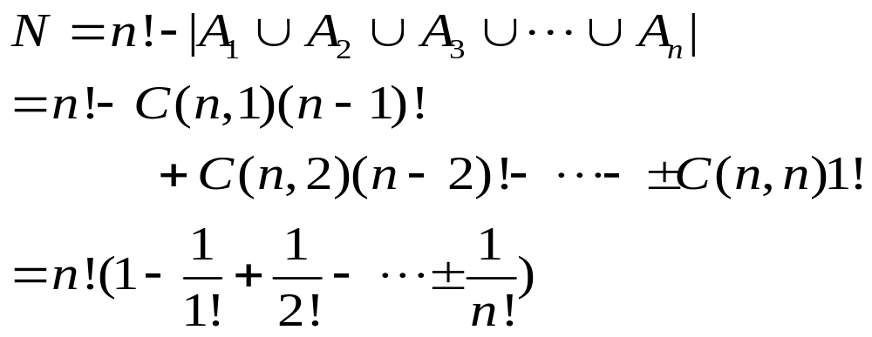
每个元素都不在原来位置的排列数为
2017/8/2

Slide 26
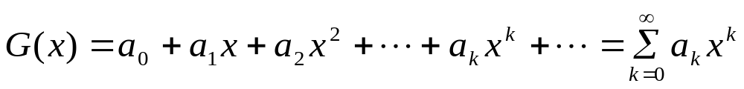
生成函数 Generating Functions
Definition：
The generating function for the sequence a₀, a₁,…,a_{k},… of real numbers is the infinite series
2017/8/3

Slide 27
整数拆分问题
所谓整数拆分即把整数分解成若干整数的和，相当于把n个无区别的球放到n个无标志的盒子，盒子允许空着，也允许放多于一个球。整数拆分成若干整数的和，办法不一，不同拆分法的总数叫做拆分数。

Slide 28
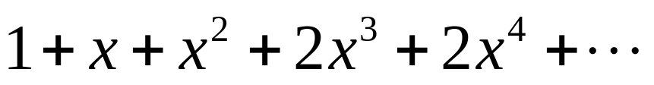
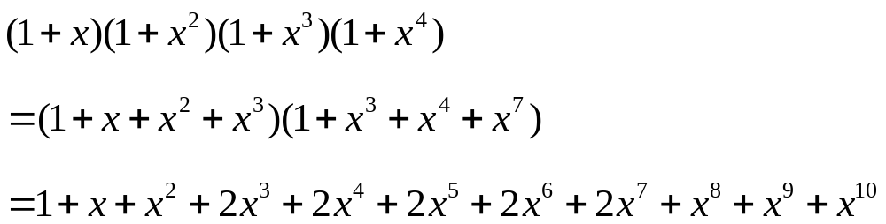
整数拆分问题
例1 若有1克、2克、3克、4克的砝码各一枚，问能称出那几种重量？有几种可能方案？
0 1 2 3 4 5 6 7 8 9 10
1 1 1 2 2 2 2 2 1 1 1

Slide 29
整数拆分问题
例2 若有1克、2克、3克的砝码各无数枚，问能称出那几种重量？有几种可能方案？

Slide 30
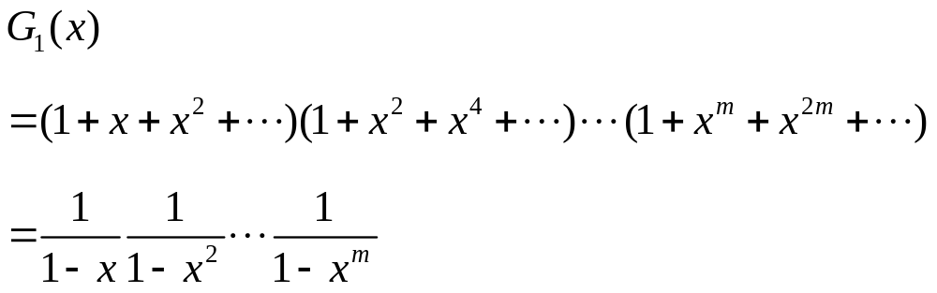
整数拆分问题
例3 整数n拆分成1，2，3，…，m的和，并允许重复，有多少种拆分方法？

Slide 31
练习：对于正整数12，我们有
12＝1×12
＝2×6
＝2×2×3
＝3×4,
一般地，对正整数n,将其表示为一些正因子的乘积，求所有可能的表示方案数。
(3×4与4×3视为同一个方案)

Slide 32
Ramsey数
The Pigeonhole principle
例:假如6人中任意2人或者认识或者不认识.
证明在这6人组中或者存在3人相互认识,或者存在3人相互不认识.
A
F
S
?
?
B
C
D
2017/8/3

Slide 33
Ramsey数
K₆的边用红蓝任意着色，则至少有一个同色的三角形．
A
B
A
B
F
C
C
E
E
D
D
r(3,3)=6
r(3,4)=?

Slide 34
Ramsey数
K₉ 的边红蓝着色，则必有红K₄或蓝色三角形
(蓝K₄或红色三角形)．
B
B
A
A
C
C
I
D
H
D
H
E
E
G
G
F
F

Slide 35
Ramsey数
定义：假设p,q为正整数，p,q≧2 ,则存在最小正整数R(p,q),使得n ≧ R(p,q)时,或者有p人是彼此相识,或者有q人彼此不相识, 称R(p,q)为Ramsey数(拉姆齐数)。
2017/8/3

Slide 36
练习：
记1,2，…，n中与n互素的数的个数为 φ(n)，称为欧拉函数。
怎么求φ(n) ？

